Slide 1
San Valentín
Nombre del alumno: José Ángel Dagnino Romero
Nombre de la materia: Tecnologia

Slide 2

¿Qué es san Valentín?
San Valentín es una celebración que se lleva a cabo el 14 de febrero y que conmemora el amor y la amistad. También se le conoce como el Día de los Enamorados.

Slide 3

¿Qué ocurre en san Valentín?
En este día se intercambian regalos, se envían mensajes de amor y afecto, y se celebran cenas románticas.

Slide 4
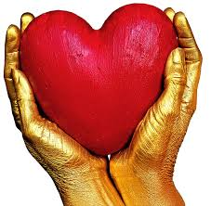
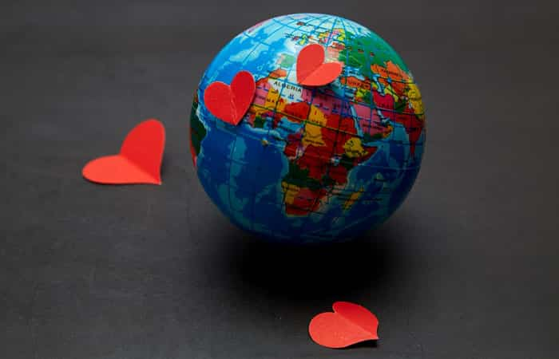
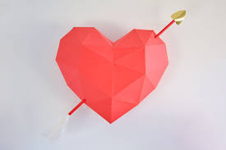
ejemplos

Slide 5

Carta de san Valentín
Para mi mama me cuida y no se enfada con migo la quiero mucho siempre a sido un apoyo en las buenas y en las malas la quiero no quiero que se separe de mi

Slide 6


